Slide 1
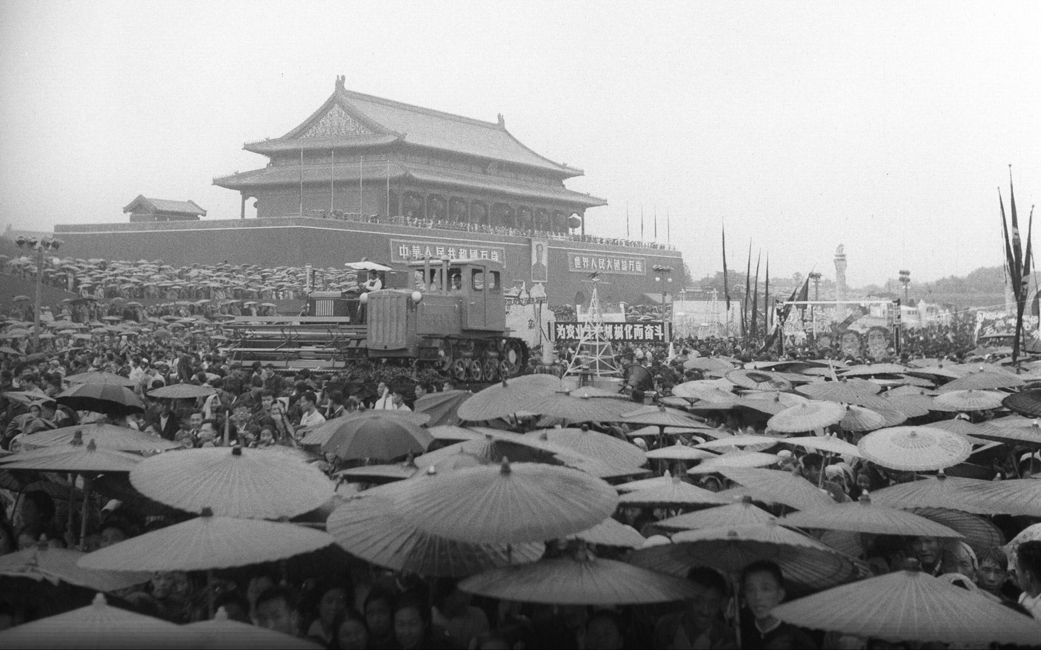
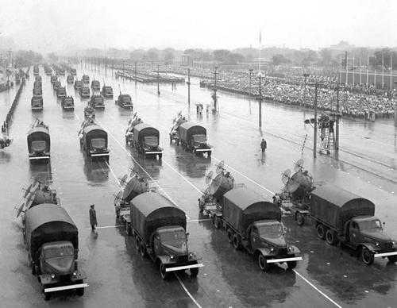
历史现场9
1956年10月1日的北京天安门广场
天安门广场的记忆中唯一一次在大雨中进行的国庆阅兵，国产解放牌汽车首次亮相。对年轻的共和国来说，这场雨宛如新生儿的洗礼，也昭示着社会主义的中国在前行道路上的艰辛……

Slide 2

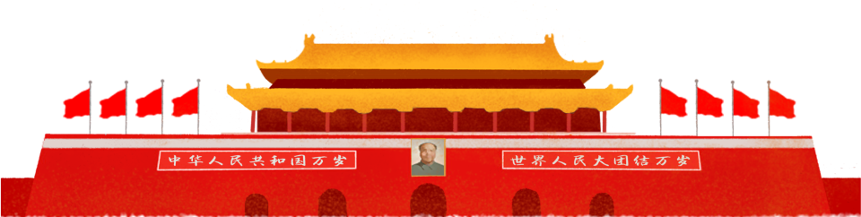
  天安门广场的记忆
第二集
  （第27课 社会主义建设在探索中曲折发展）

Slide 3

  一、十年探索：全面建设社会主义（1956-1966）
1.良好的开端
“你有那么多人，你有那么一块大地方，资源那么丰富，又听说搞了社会主义，据说是有优越性，结果你搞了五六十年还不能超过美国，你像个什么样子呢？那就要从地球上开除你的球籍！”
——1956年8月30日毛泽东在中共八大预备会议上的讲话
（1）1956年中共八大
①主要矛盾：人民对于经济文化迅速发展的需要同当前经济文化不能满足人民需要的状况之间的矛盾。
②主要任务：把我国尽快地从落后的农业国变为先进的工业国。
意义：是对我国建设社会主义的一次成功探索。
开始走自己的社会主义建设道路！

Slide 4
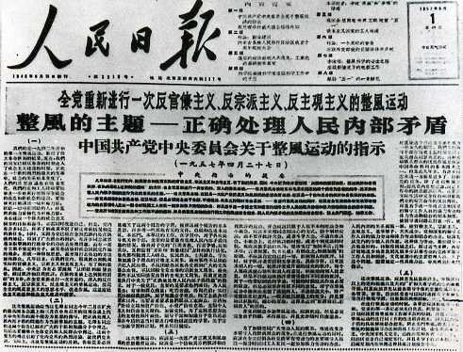
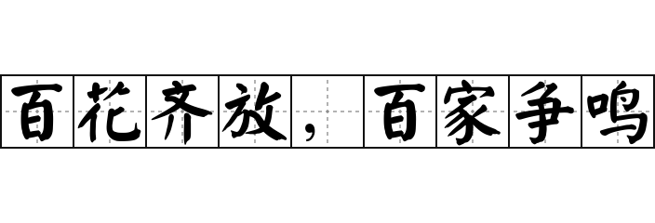
  一、十年探索：全面建设社会主义（1956-1966）
1.良好的开端
（2）1956年双百方针——我国促进艺术发展和科学进步，促进社会主义文化繁荣的指导方针。
（3）1956年《论十大关系》初步总结了中国社会主义建设的经验，提出了探索适合中国国情的社会主义建设道路的任务。
（4）1957年《关于正确处理人民内部矛盾的问题》——为认识中国基本国情奠定了基础

Slide 5
  一、十年探索：全面建设社会主义
2.严重的失误
“左”的偏转
（1）1957年随着整风运动的开展，反右派斗争严重扩大化
有少数右派妄图推翻共产党领导，推翻社会主义制度
（2）总路线及其实践
“左”的发展
总路线：鼓足干劲、力争上游、多快好省地建设社会主义
实践 | 表现/特点 | 失误归因 | 危害
“大跃进“ | 工业：大炼钢铁 农业：虚报产量 | 忽视客观经济规律，片面追求经济建设高速度 | 国民经济比例严重失调等
人民公社化运动 | 规模大、公有化程度高 | 生产关系超越了生产力水平 | 挫伤了农民的生产积极性

Slide 6
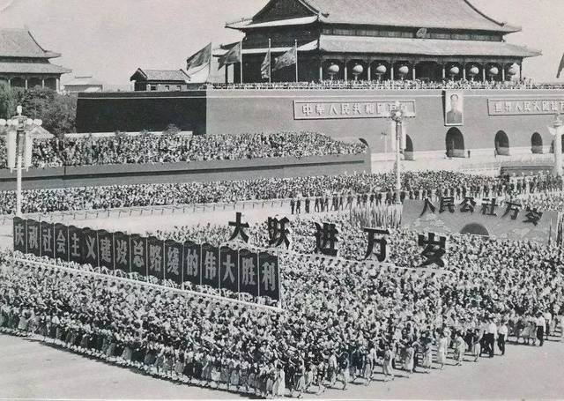
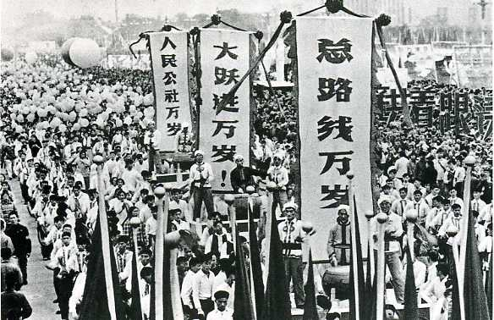
历史现场10
1958年10月1日的北京天安门广场
“三面红旗”：总路线、“大跃进”、人民公社化运动

Slide 7
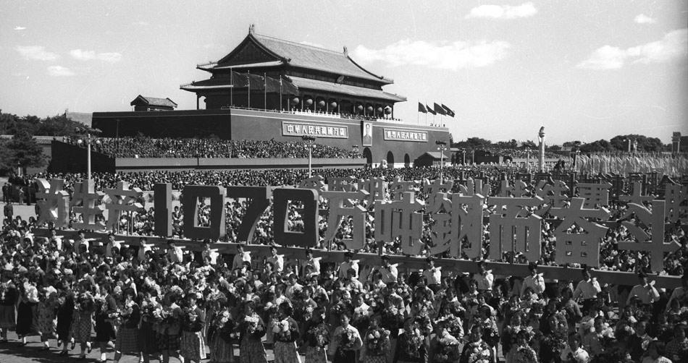
历史现场10
1958年10月1日的北京天安门广场
“超过英国，不是十五年，也不是七年，只需要两到三年，两年是可能的。这里主要是钢，只要1959年达到2500万吨，我们就在钢的产量上超过英国了。”
——1958年6月毛泽东批示

Slide 8
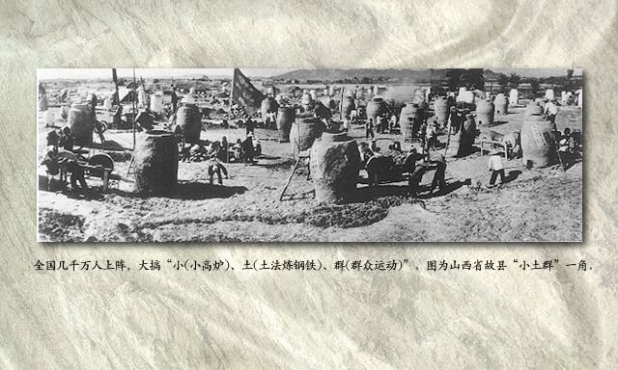
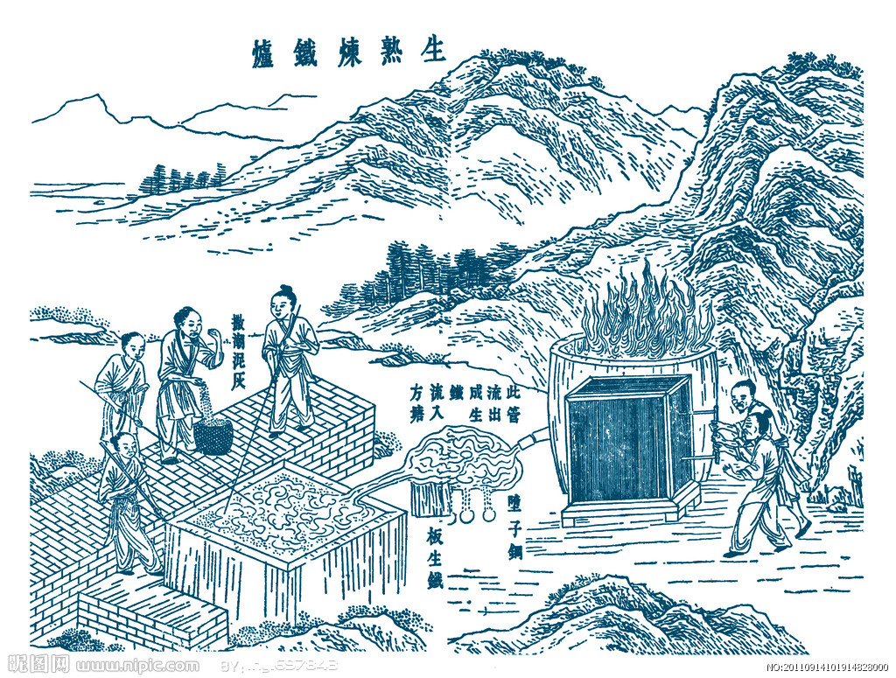
一位在“大跃进”期间服刑的犯人(后来离开中国)回忆说，他妻子给他写信说，为了支持大炼钢铁，她已把他们结婚时的铁床献给了国家。在同一所监狱，犯人们积极参加消灭苍蝇的运动。监狱给每个犯人的定额是一天要打死50只苍蝇，超额完成数可以累积起来或用来换香烟。
——【美】罗斯•特里尔《毛泽东传》
1958年，全国生产钢1108万吨，只有800万吨合格。
明代《天工开物》

Slide 9
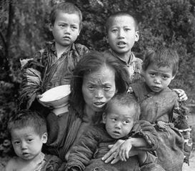
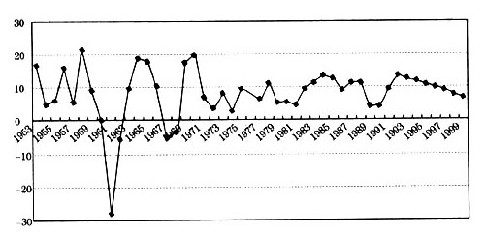
从我记事时开始，外面总是装着高音喇叭，没黑没夜地乱嚷嚷。从这些话里我知道了土平炉可以炼钢，……从那些话里我还知道了一亩地可以产三十万斤粮，然后我们就饿得要死。总而言之，从小我对讲出来的话就不大相信，越是声色俱厉，嗓门高亢，我越是不信。
——王小波《沉默的大多数》
1959至1961年，严重的经济困难

Slide 10
  一、十年探索：全面建设社会主义（1956-1966）
3.政策的调整
（1）从1960年冬开始，中共中央对国民经济实行“调整、巩固、充实、提高”的方针。
1962年下半年到1965年，国民经济稳步增长，接近并超过新中国成立以来最高水平。
（2）同时对政治、文化、教育、科研、民族、知识分子等方面的政策进行重要调整。
（3）1962年初召开的七千人大会比较深入的总结了经验，取得了重要的成果。
（4）1964年，三届全国人大一次会议提出建设“四个现代化”的伟大目标，极大地激发了亿万人民建设社会主义国家的积极性。

Slide 11
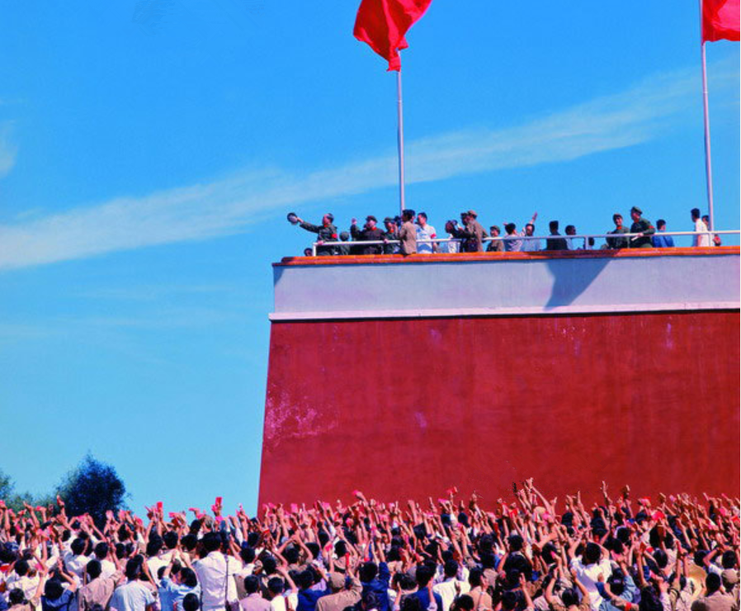
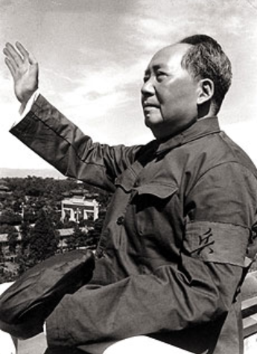
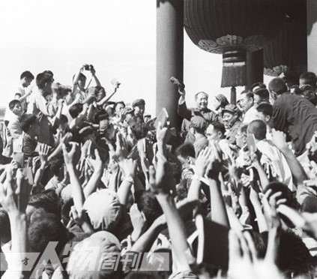
历史现场11
1966年8月18日的北京天安门广场
毛泽东在天安门接见红卫兵

Slide 12
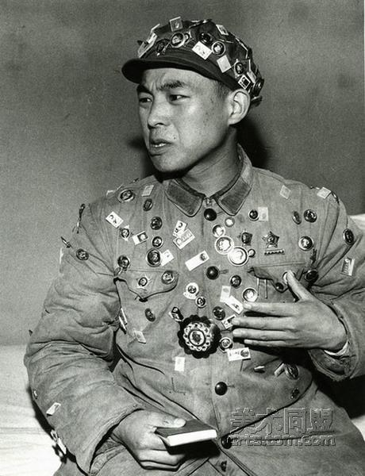
8月18日上午9点，天气晴朗。当女播音员报出“毛主席来到我们中间了”时，我的心一下子提到嗓子眼，拼命蹦跳着睁大眼睛。看不清毛主席的脸，天安门城楼的正中有一个小小的身影，穿着绿军装，当他开始挥动手里的军帽，我才确定了那就是毛主席。人群排山倒海似地向前涌，使尽全力压前面的人，脚离了地，鞋子掉了都不知道，疼痛啊什么都顾不了，心里面只有毛主席。每个人都热泪盈眶，被毛主席接见，在当时被我们视为人生最大的光荣，最大的幸福。每人上都洋溢着圣洁的光辉，有一种高的使命感。50万人的广场上只有一种声音震耳欲聋:“毛主席万岁!”
——北京市25中学的初三学生张振国，当年6月取消中考，度过了一个长达10年的“暑假”
《虔诚者》

Slide 13
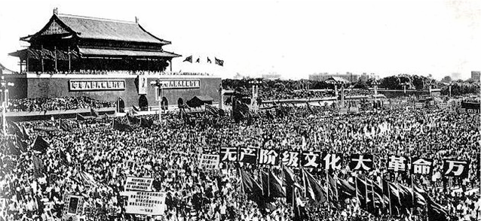
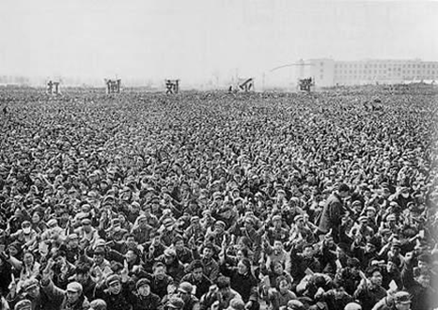
历史现场12
1966年10月1日的北京天安门广场
这一天，天安门广场聚集了150万人，是建国以来历次国庆节人数最多的一次，而且，这个数字在接下来的两个月内不断刷新，200万，250万……

Slide 14
  二、十年浩劫：“文化大革命”（1966-1976）
“左”的巅峰
知识分子受迫害
这一次选举是在“文化大革命”初期风暴过后举行的。很多以前有选举权的“人民”，现在成了走资派，相应被挤出“人民”的范围，丢掉了选票。我幸而还留在人民内部，从而保住了选举权。当我在红榜上看到自己的名字时，那三个字简直是熠烟生光，仿佛凸了出来一样。当年在帝王时代“金榜题名时”的快乐，恐怕也不会超过我现在的快乐，我现在才体会到，原来认为唾手可得的东西，也是来之不易啊！投票的那一天，我换上了新衣服，站在“人民”中，手里的红红的选票像千斤一般重。我真是欢喜欲狂了。我知道，自己还没有变成像印度的不可接触者那样，还没有人害怕我踩了他的影子。幸福的滋味溢满我的心中，供我仔细品尝，有好多天之久。
——季羡林《牛棚杂忆》

Slide 15
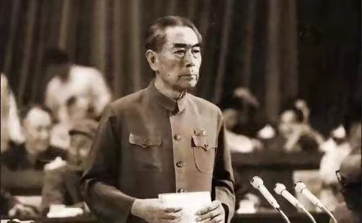
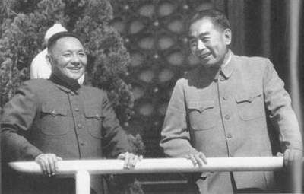
  二、十年浩劫：“文化大革命”（1966-1976）
周与邓的整顿
“左”的纠正
正确执行党的干部政策
扭转国民经济遭到破坏的局面
恢复文教科技部门的正常工作
以铁路整顿为突破口，对交通运输、钢铁工业和国防科技工作进行大刀阔斧的整顿。
1975年底，周恩来在大手术前，曾吃力地抽出手来，紧紧握住邓小平的手说道：“你这一年干得好，比我强得多！”

Slide 16
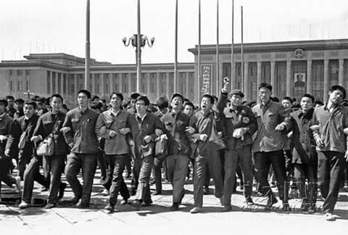
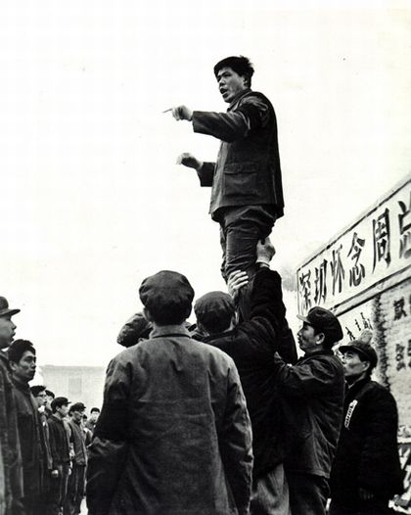
历史现场13
1976年4月5日的北京天安门广场
“欲悲闻鬼叫，我哭豺狼笑。洒泪祭雄杰，扬眉剑出鞘。”
Notes:
缅怀周恩来，拥护邓小平，攻击四人帮

Slide 17
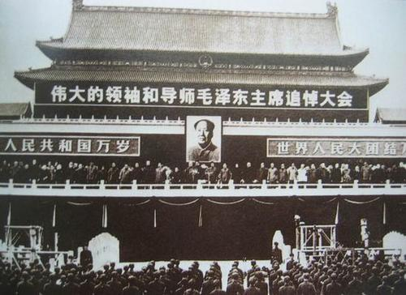
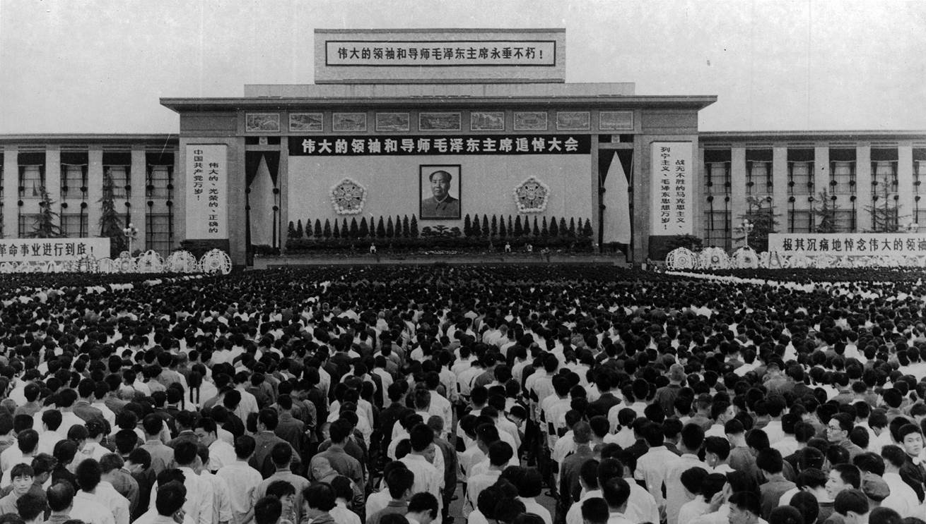
历史现场14
1976年9月18日的北京天安门广场
毛泽东主席体现了全人类的某些渴望。在使中国走向伟大的无与伦比的征途中，他不仅铸造了他自己国家的命运，而且改变了世界历史的进程。
——联合国安理会当值主席基希亚的悼词

Slide 18
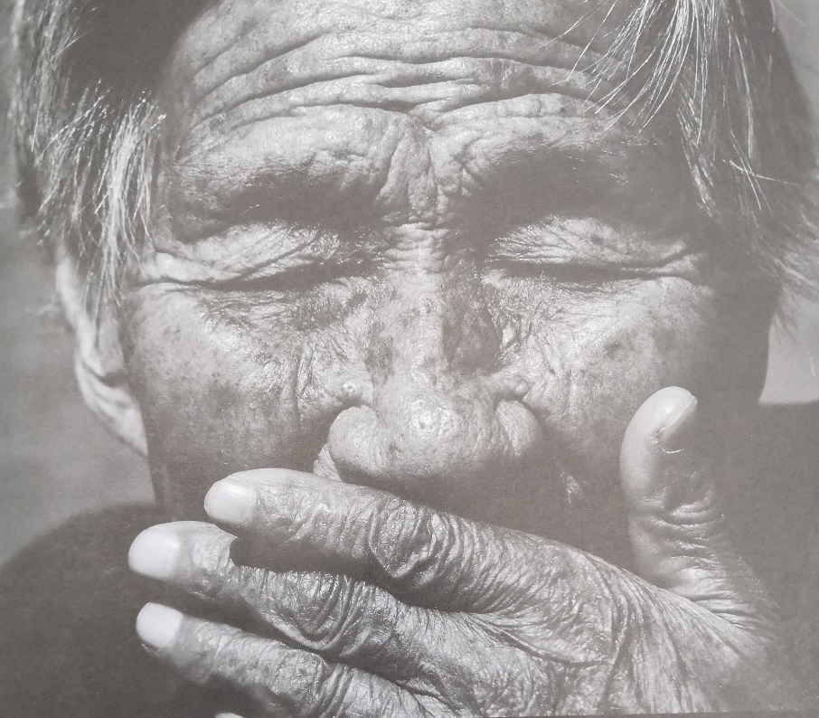
“黄仁应是个好人，脾气好，我脾气不好，他让着我。几十年来，在村里跟着他一起劳动，家里算还有饭吃。再穷的时候我都相信毛主席，他为穷人好，我爱毛主席。所以后来我的中国名字就姓毛，跟毛主席姓。丈夫喜欢白色的梅花，名字叫银梅。”
——郭一江《中国最后的“慰安妇”》
毛银梅（1923-2017）
韩国人，18岁被骗至中国成为日军慰安妇。日本投降后被遗弃、流浪至湖北孝感，后被中国农民收留并结婚

Slide 19
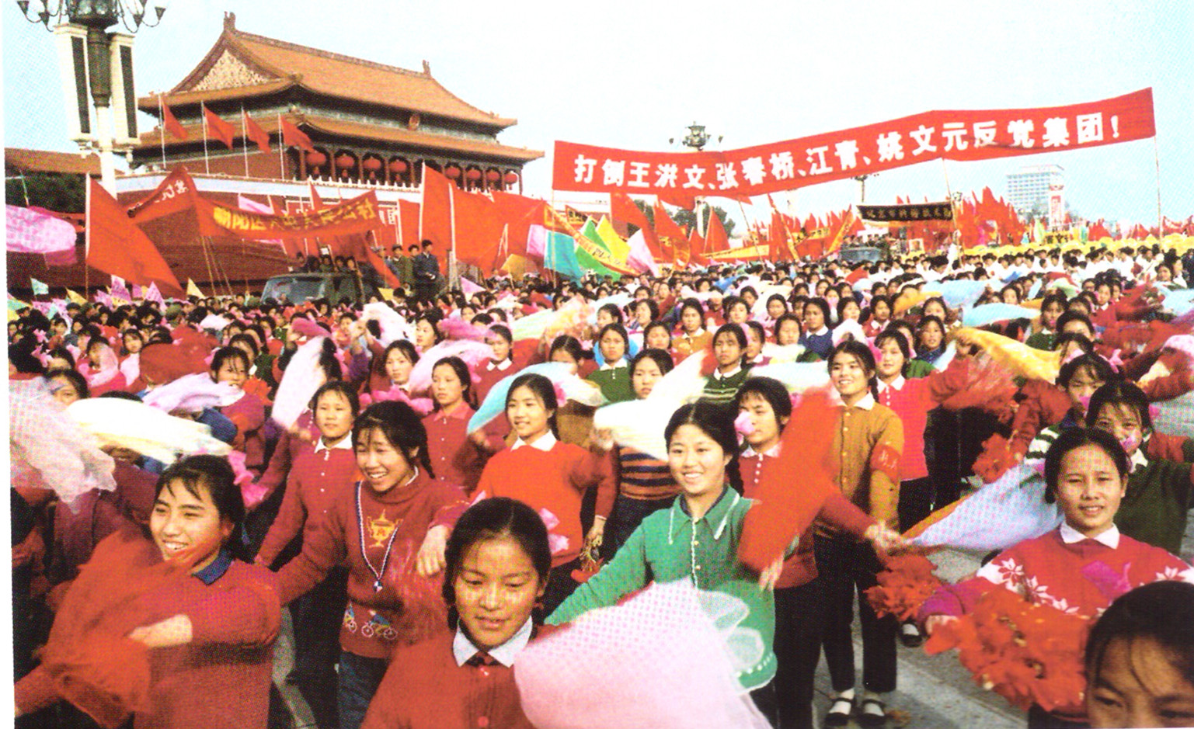
历史现场15
1976年10月24日的北京天安门广场
“文化大革命”不是任何意义上的革命或社会进步，而是一场由领导者错误发动，被反革命集团利用，给党、国家和各族人民带来严重灾难的内乱。
——《关于建国以来党的若干历史问题的决议》

Slide 20
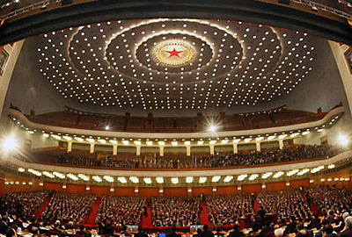
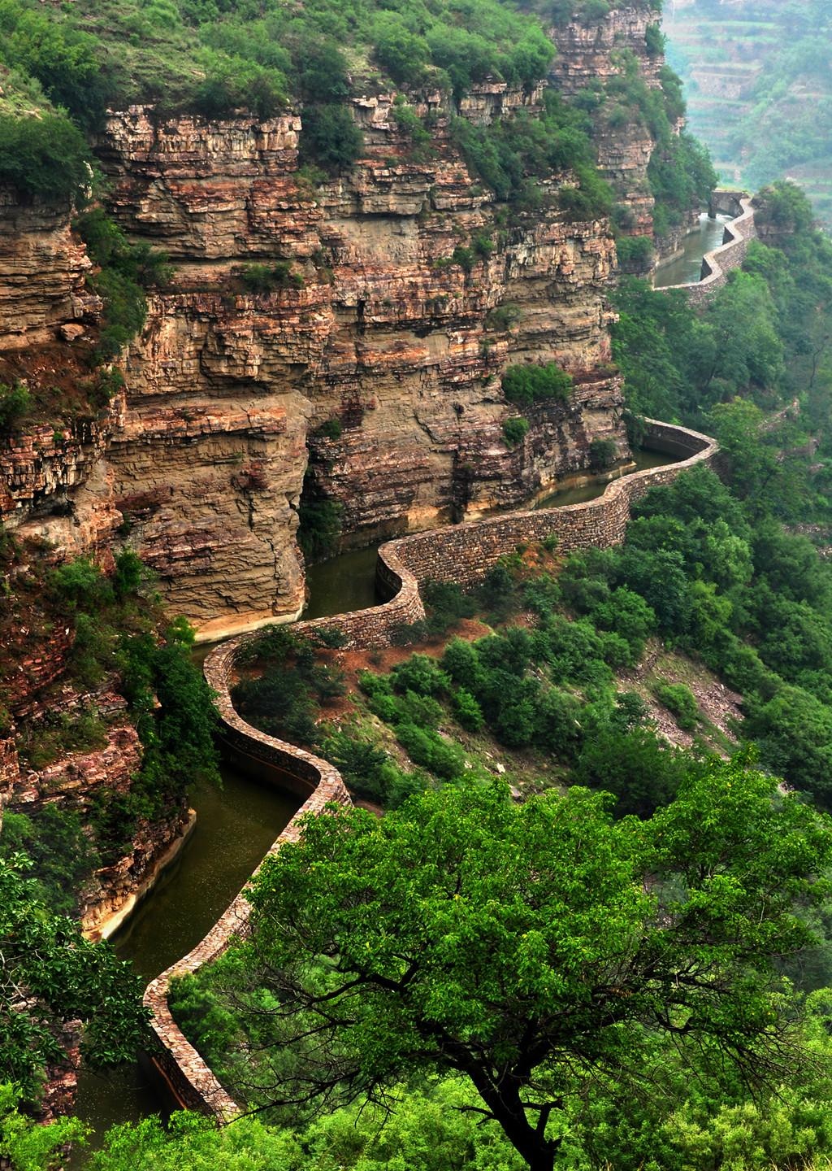
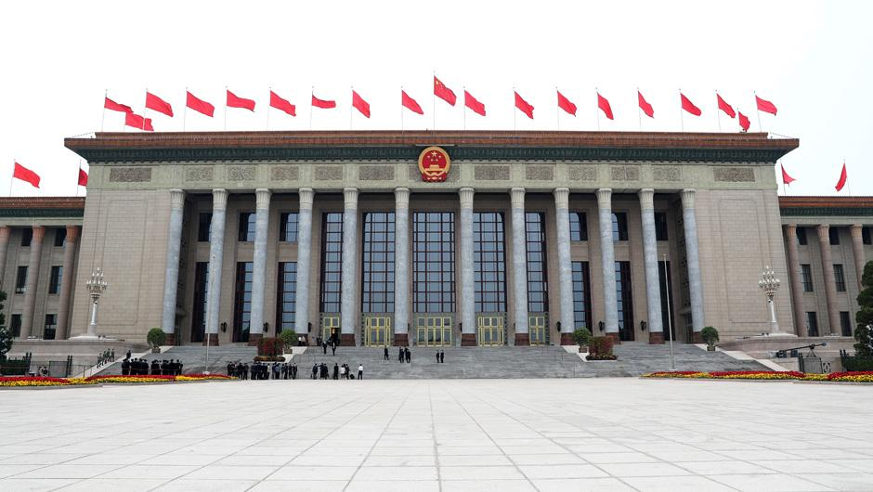
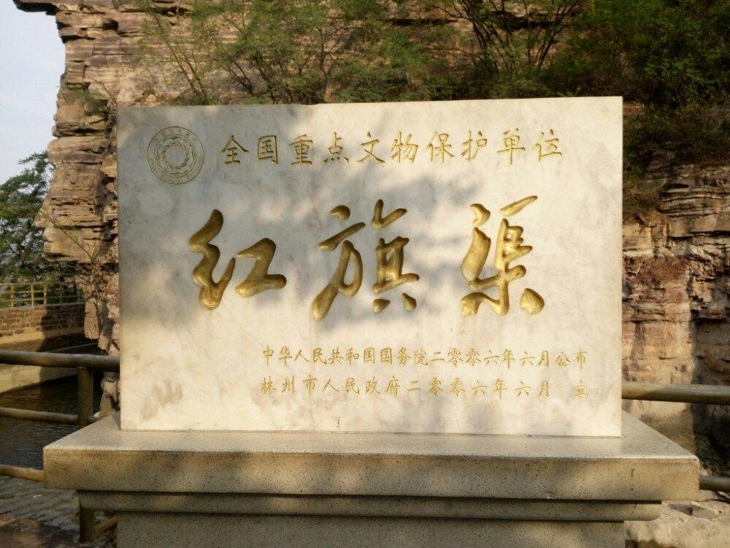
  三、廿年激荡：伟大的建设成就（1956-1976）
1.时代工程
1960年2月11日，3.7万林县民工向着太行山开战了。经过不到八个月的奋战，林县人民斩断了45道山崖，搬掉了13座山，填平了58道沟壑，穿凿了总长度600余米的7个隧洞，完成土石方445.65万立方米。此后，又经过四年苦战，实现了总干渠的通水。千百年来，林县人民渴望水的梦想，终于得以实现。
——据中共中央党史研究室《中国共产党历史》第二卷整理
人民大会堂总建筑面积171.8万平方米，超过故宫全部有效使用面积的总和，最高处46.5米，包括一万人的会场和五千人的宴会厅，1958年10月28日破土动工，1959年9月10日全面竣工，3.2万人用10个月时间创造了中国建筑史上的奇迹！
——据吴伟《天安门广场断代史》整理

Slide 21

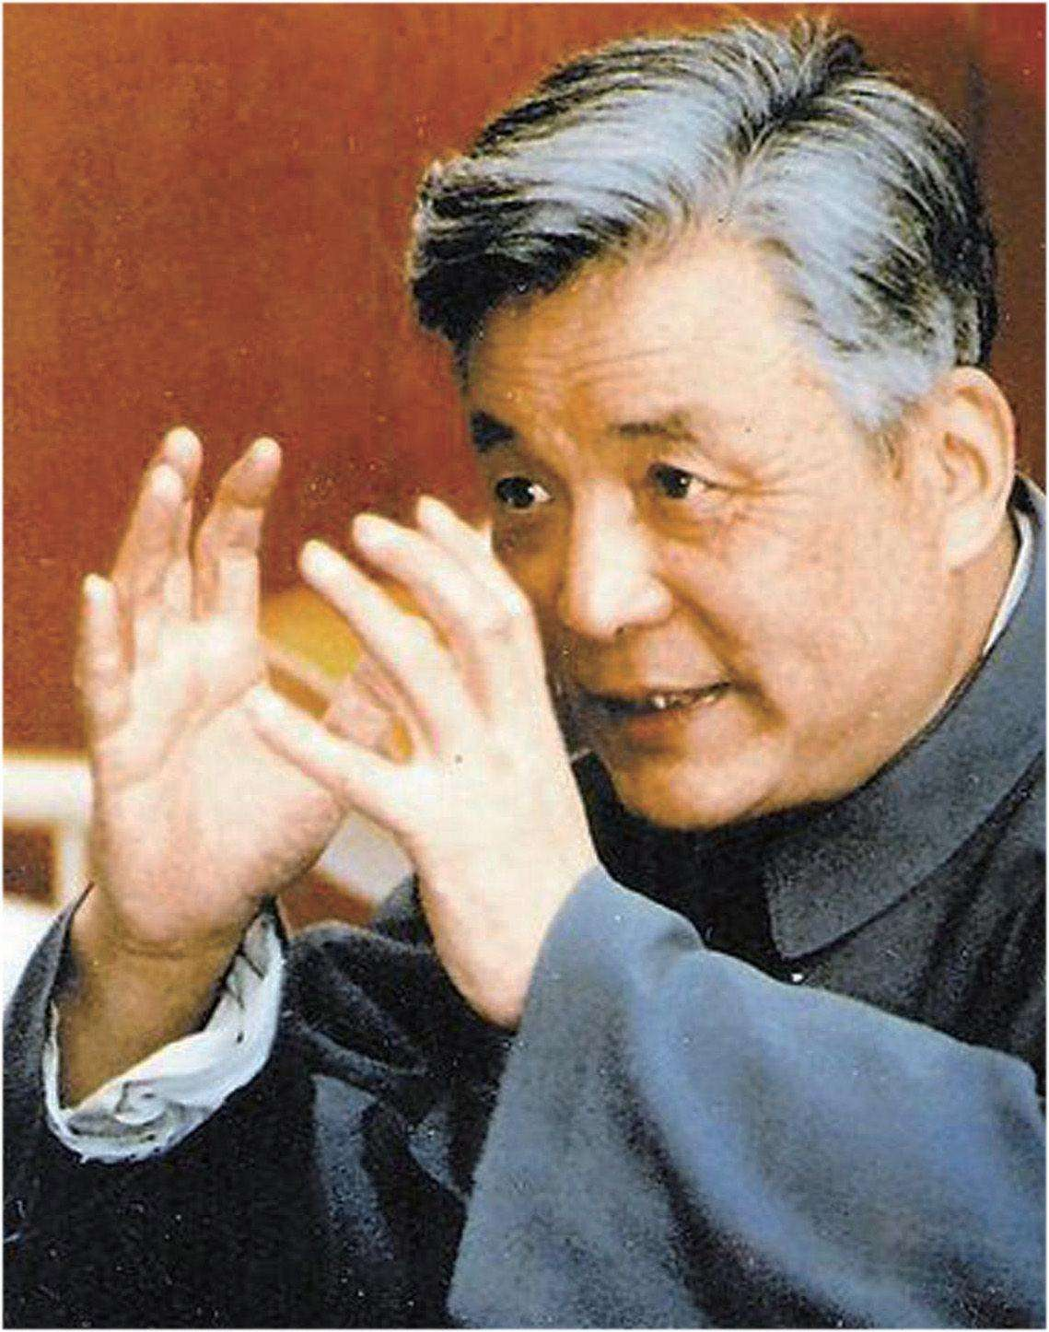
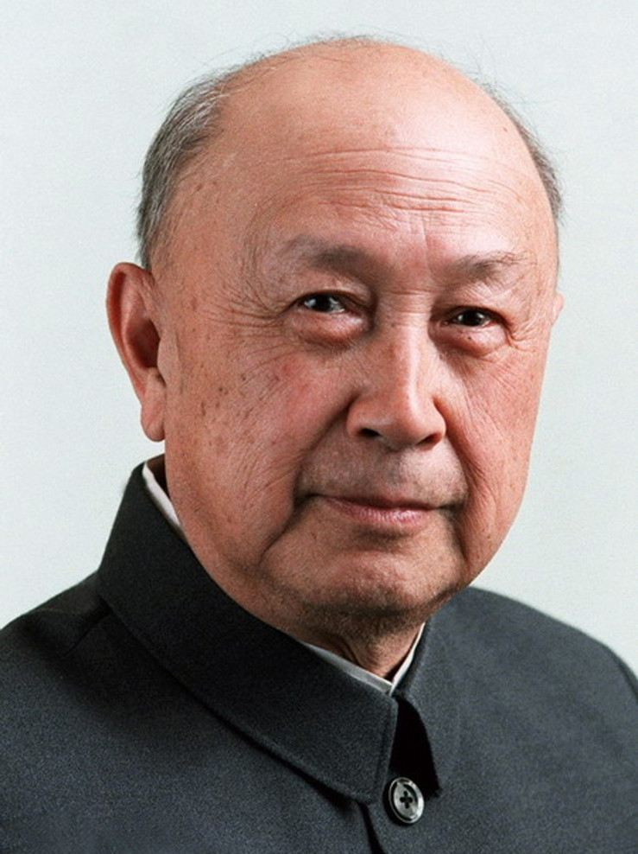
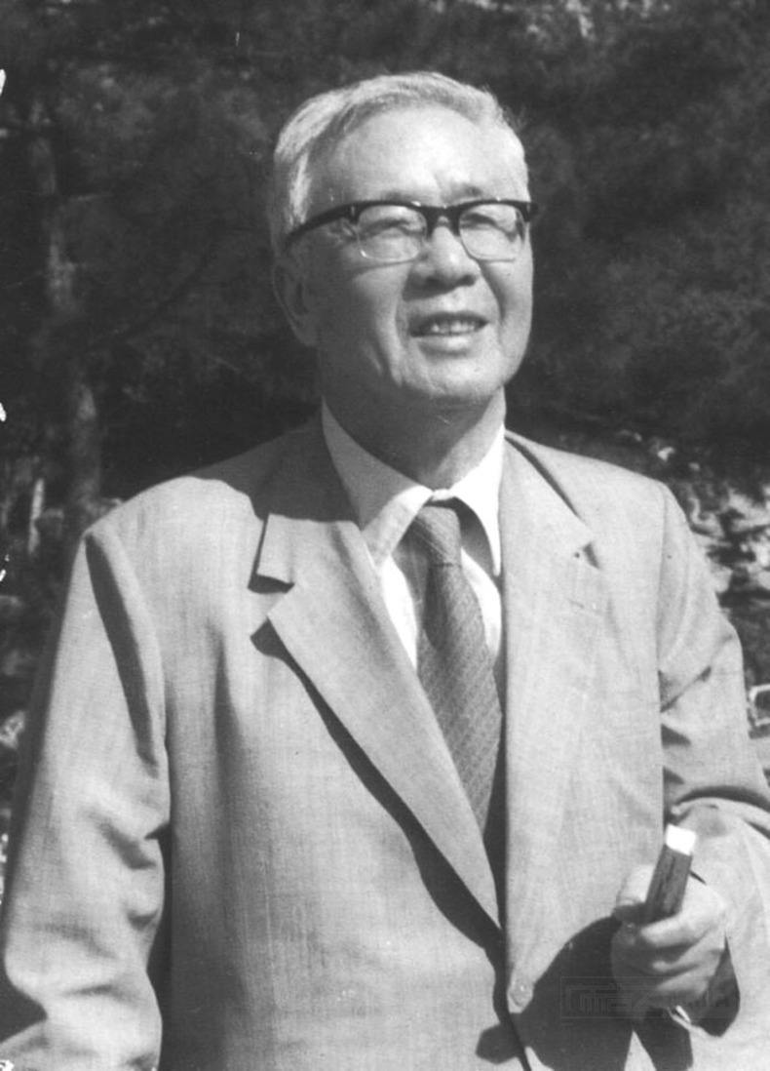
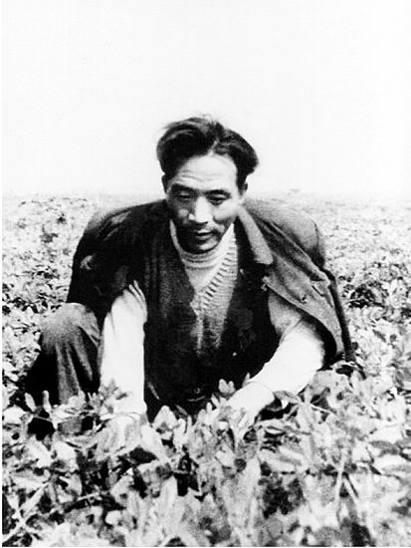
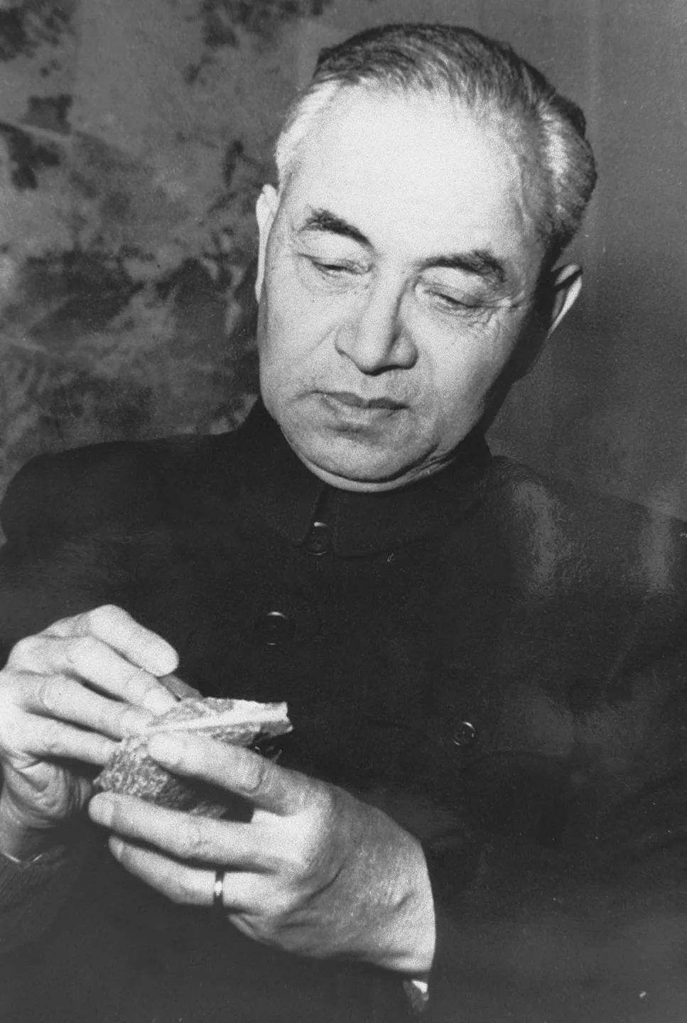
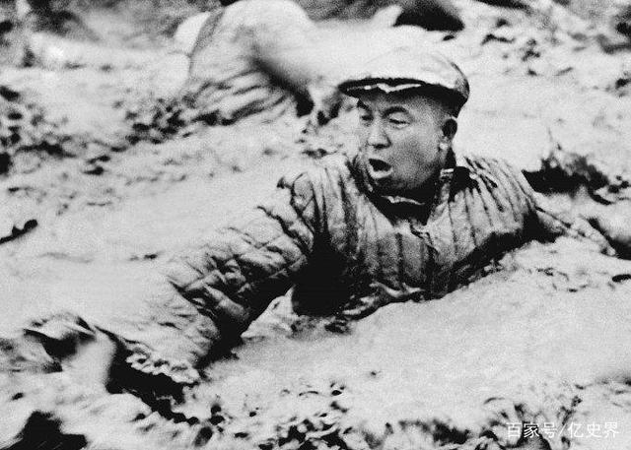
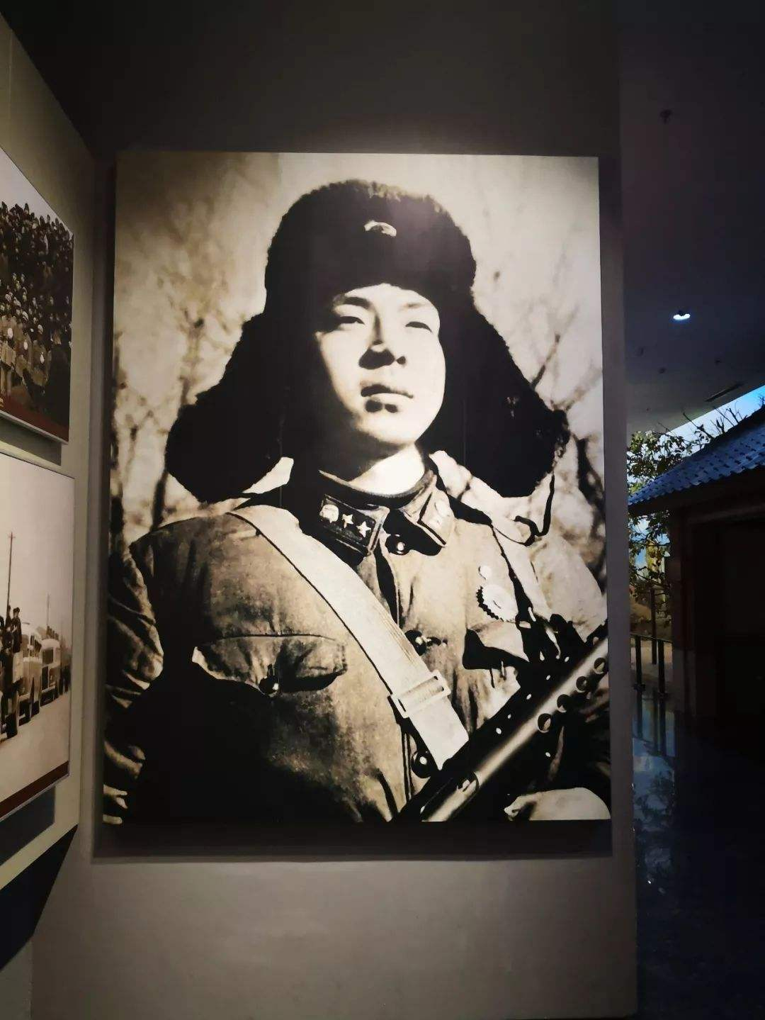
  三、廿年激荡：伟大的建设成就（1956-1976）
2.时代精神
邓稼先
钱学森
艰苦奋斗、奋发图强、崇尚劳动、敬业守信、精益求精、敢于创新……
焦裕禄
雷锋
李四光
华罗庚
王进喜

Slide 22
  三、廿年激荡：伟大的建设成就（1956-1976）
3.时代成就
开创性、奠基性
领域 | 成就
工业
国防 科技
农业
教育医疗
外交
逐步建成了一批门类比较齐全的基础工业项目；三线建设
成功爆炸原子弹、氢弹；成功发射中远程导弹、人造卫星
兴修水利，开展农田基本建设，培育推广良种（杂交水稻）
“不能用改革开放后的历史时期否定改革开放前的历史时期。” ——习近平
教育事业长足进步，医疗卫生事业得到蓬勃发展（人工合成结晶牛胰岛素、青蒿素）
中国恢复在联合国合法席位；中美关系正常化；中日建交

Slide 23
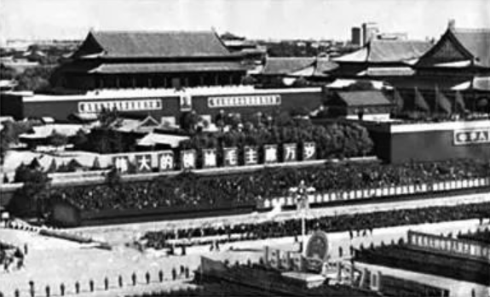
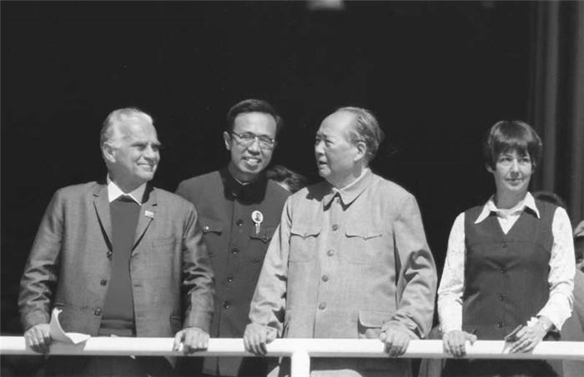
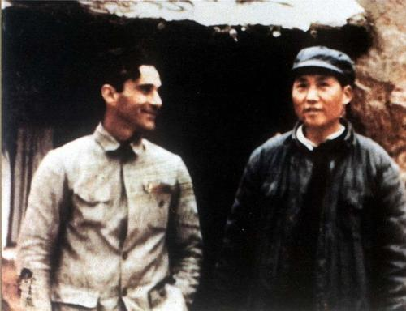
历史现场16
1970年10月1日的北京天安门广场
斯诺——第一位受邀登上天安门城楼的美国人
向世界传达一个信号！

Slide 24
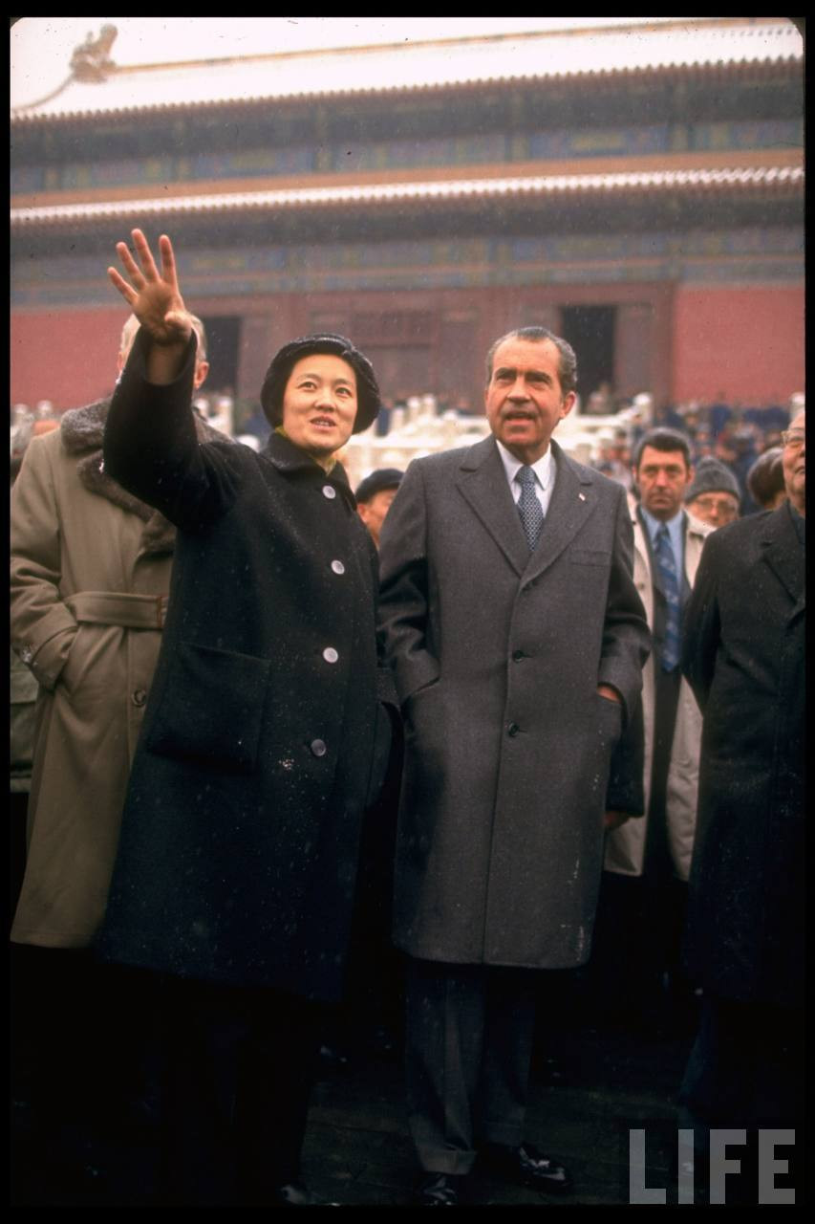
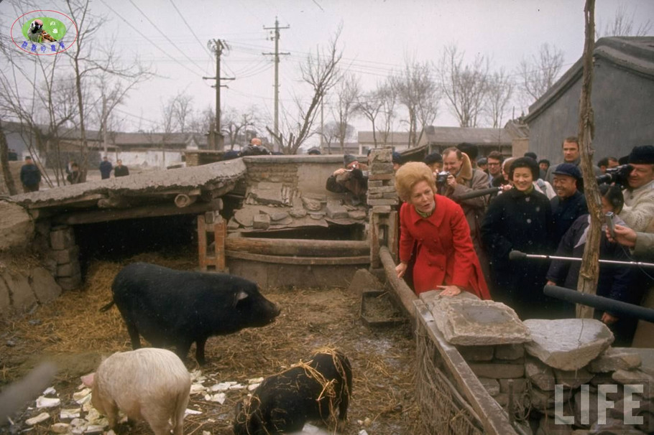
尼克松夫人在参观北京城郊
尼克松总统在故宫参观

Slide 25
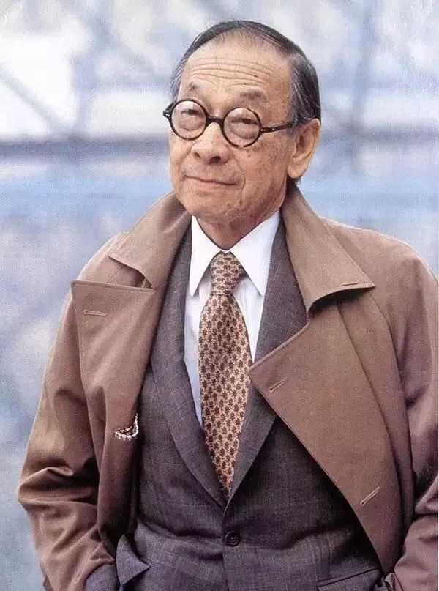
中美关系的解冻让阔别故土近40年的旅美建筑大师贝聿铭有了回家的机会。1974年贝聿铭第一次回到苏州老家。他面对的是“100多位穿着破旧蓝黑衣服的亲戚”，一时间说不出话来。后来贝聿铭对同事说：
“我在他们面前没有一丝一毫的优越感。他们当中任何一个人可以是我，我可以是他们当中的任何一人，一切都是历史的偶然。”
Notes:
1935年，18岁的贝聿铭赴美国留学，由于战乱、时局等原因，当他再一次返回祖国时，已是1974年。

